Slide 1
Инфрақызыл тетікті пайдалану
Л.Н. Гумилев атындағы Еуразия ұлттық университеті
Лектор: Информатика кафедрасының доценті, PhD Карелхан Н.

Slide 2
Инфрақызыл тетік, жойылған инфрақызыл шамшырақтан (ИҚ-шамшырақ) жіберілетін инфрақызыл дабылдарды анықтай алады. Инфрақызыл тетік, өз инфрақызыл дабылын жібере алады және осы жарықтың басқа нысандардан шағылысуын анықтай алады.

Slide 3
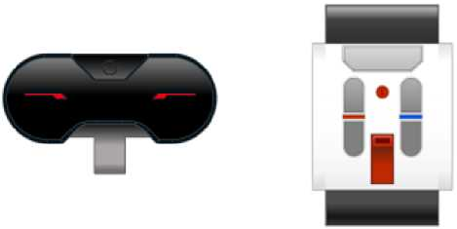
Түстің инфрақызыл тетігі үш түрлі режимге ие: «Жақындату», «Шамшырақ» және «Қашықтық басқару».

Slide 4
«ЖАҚЫНДАУ» РЕЖИМІ
«Жақындату» режимінде, инфрақызыл тетік, өз инфрақызыл дабылын жібере алады және осы жарықтың тетіктің алдында тұрған нысаннан шағылысуын анықтай алады. Шағылысқан дабылдың күші, нысанның жақындығын (дейінгі қашықтық) анықтауға пайдаланыла алады.
«Жақындату» режимінде «Инфрақызыл тетікті пайдалану» бөлімін қараңыз.
«ШАМШЫРАҚ» РЕЖИМІ
«Шамшырақ» режимінде ИҚ-шамшырақ, шамшырақтың арнайы тұрақты дабылын береді және инфрақызыл тетік, тетіктің алдында орналасқан шамшырақтың жақындатқыш жағдайын анықтай алады.
«Шамшырақ» режимінде «Инфрақызыл тетікті пайдалану» бөлімін қараңыз.
«ҚАШЫҚТЫҚ БАСҚАРУ» РЕЖИМІ
«Қашықтық басқару» режимінде инфрақызыл тетік, ИҚ-шамшырақтағы түйменің басылғандығын анықтай алады. Сіз, қашықтық басқаруға мысалы, өз роботыңызға «Қашықтық басқару» режимін қолдана аласыз.
«Қашықтық басқару» режимінде «Инфрақызыл тетікті пайдалану» бөлімін қараңыз.

Slide 5
Инфрақызыл жарық - бұл, көптеген теледидарлардың басқару пульттерінде қолданылатын дабылдың сол бір түрі. Сіз, инфрақызыл жарықты көре алмайсыз бірақ ол да, жолында тұрған нысандармен бөгеледі. ИҚ-шамшырақ пен инфрақызыл тетік арасында бос қашықтық болуы керек. Күн сәулесі инфрақызыл дабылға әсер ете алады бірақ, қарапайым бөлме жарығы әсер етпеуі керек.

Slide 6
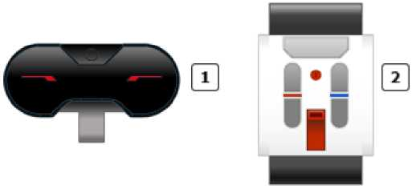
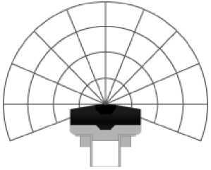
1 | Инфрақызыл тетік
2 | Өшірілген инфрақызыл шамшырақ
Шамшырақ режимінде, инфрақызыл тетік тетіктің алдындағы қашықтық инфрақызыл шамшырақтың (ИҚ-шамшырақ) жақындатылған орнын таба алады. Тетік, шамшырақтың жақындау мәнін (тетіктен қатысты арақшықтығы) және оның бағытын бере алады (тетік көрсететін бағыттан бұрыш). Шамшырақ режимін мысалға, роботты ИҚ-шамшырақ іздеуге және соған қарай жылжуын күштеуге пайдалануға болады.

Slide 7
ИҚ-шамшырақта жоғарғы жағында орналасқан «Шамшырақ режимі» түймесін басу арқылы шамшырақты қосады. Жарықдиодты индикатор қосылады және жанып тұрады. Шамшырақ қосылады және сіз оны сөндіру үшін «Шамшырақ режимі» түймесін қайтадан баспағанша, үздіксіз дабыл беріп тұрады.
Арналарды таңдау көмегімен төрт арнаның бірін таңдауға болады. Инфрақызыл тетік, сіз өз бағдарламаңызда көрсететін арнада ғана шамшырақты табатын болады.

Slide 8
Табылды | Логикалық мәні | Ақиқат/ жалған | Ақиқат, егер ИҚ-шамшырақ көрсетілген арнада табылса, керісінше жағдайда жалған.
Жақындату | Сандық мән | 0 - 100 | Шамшыраққа дейінгі қатысты қашықтық. 0 өте жақын, 100 алыс дегенді білдіреді. Шамшырақты анықтау мүмкін болмаса, жақындатқыш 100 құрайтын болады.
Бағыт | Сандық мән | -25 - 25 | 0 дегеніміз, шамшырақ дәл тетіктің алдында орналасқанды білдіреді, теріс мәндері сол жақта орналасады ал, дұрыстары - оң жақта.

Slide 9
Мысалы
Бұл бағдарлама, ИҚ-шамшырақ қосылып, инфрақызыл тетікке жеткілікті түрде жақындағанда роботтың қозғалуды бастауын күштейді. Бағдарлама, жақындау 20 кем болғанша, одан кейін робот 2 секунд ішінде алдыға жылжығанын күту үшін, «Инфрақызыл тетік - Салыстыру - Шамшырақты жақындату» режимінде күту блогын пайдаланады.

Slide 10
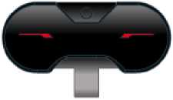
Инфрақызыл тетіктің жақындау режимін пайдалану
Жақындату режимінде, инфрақызыл тетік, инфрақызыл дабыл жібереді және осы жарықтың тетіктің алдында тұрған нысаннан шағылысуын анықтай алады. Шағылысқан дабылдың күші, нысанның жақындығын (дейінгі қашықтық) анықтауға пайдаланыла алады. Жақындату режимін, мысалы, сіздің роботыңыз жарға жақындайтындығын анықтау үшін қолдануға болады.

Slide 11
Жақындау режимінде, инфрақызыл тетік келесі деректерді береді:
Деректер | Сандық мән | Мәндер | Ескертпелер
Жақындату | Сандық мән | 0 - 100 | Тетік алдындағы нысанға дейінгі қатынасты арақашықтық. 0 өте жақын, 100 алыс дегенді білдіреді.

Slide 12
«ЖАҚЫНДАТУ» РЕЖИМІНДЕ «ИНФРАҚЫЗЫЛ ТЕТІКТІ ПАЙДАЛАНУ» МЫСАЛДАРЫ.
Бұл бағдарлама роботты, инфрақызыл тетік оның жардың қасында немесе басқа нысанның қасында тұрғандығын анықтағанға дейін, қозғалуға мәжбүр етеді. Қозғалыс басталғаннан кейін бағдарлама, роботты тоқтатпас бұрын жақындау 35 кем болғанға дейін күту үшін, «Инфрақызыл тетік - Салыстыру - Жақындау» режимінде күту блогын қолданады.

Slide 13
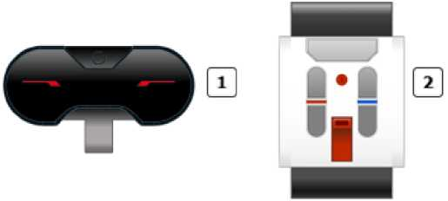
Инфрақызыл тетікті «Қашықтықтан басқару» режимінде қолдану
1 | Инфрақызыл тетік
2 | Өшірілген инфрақызыл шамшырақ
«Қашықтық басқару» режимінде инфрақызыл тетік, ИҚ-шамшырақтағы түйменің басылғандығын қашықтықтан инфрақызыл шамшырақта (ИҚ - шамшырақта) анықтай алады. Сонымен қатар, анықталған комбинацияда екі түймешіктің бір уақытта басылып тұрғандығын анықтауға болады. Қашықтық режимін, мысалы роботты қашықтықтан басқару үшін қолдануға болады.

Slide 14
ИҚ-шамшырақ каналдарды таңдау мүмкіндігі бар, дабылдар үшін төрт әр түрлі каналдардан таңдауға мүмкіндік береді. Инфрақызыл тетік, тек қана сіз көрсеткен каналдан ғана дабылдарды таба алатын болады. Мысалы:
Бұл бағдарлама, роботты ИҚ-шамшырақ басылғанша күткізеді (1 арнаны пайдалана отырып), кейін ол 2 секунд ішінде алдыға жылжиды. Бағдарлама, күтудің бағдарламалық блогын «Инфрақызыл тетік - Өзгерту - Қашықтық басқару» режимінде пайдаланады. Егер, басында ешбір түйме басылмаған болса күту, ИҚ-шамшырақта кез келген түйме басылмағанша жалғасады.

Slide 15
Назар аударып
тыңдағандарыңызға
рақмет!

Slide 16
Қолданылған әдебиеттер
https://www.virtualroboticstoolkit.com/documentation/sections/19/articles/98
https://informburo.kz/stati/sofiya-robot-kotoryy-vyglyadit-kak-chelovek-national-geographic.html
LEGO EV3 бойынша оқу құралы роботты техника бойынша біліктілікті арттыру курстары бағдарламасына арналған, «Халықаралық ақпараттық технологиялар университеті» АҚ, Алматы, 2016
Lego Education https://education.lego.com/ru-ru/downloads/mindstorms-ev3/curriculum //18.06.2020
https://leally.ru/kk/chem-otkryt-fajjl/spravochnik-funkcii-arduino-yazyki-programmirovaniya/ //18.06.2020

